Slide 1

DIRECCIONAMIENTO
ESTRATÉGICO
“SI NO SABES PARA DÓNDE VAS, CUALQUIER CAMINO TE SIRVE”
Lewis Carrol
ALICIA EN EL PAÍS DE LAS MARAVILLAS

Slide 2

¿QUE ES EL DIRECCIONAMIENTO ESTRATÉGICO?
ES LA CARTA DE NAVEGACIÓN QUE ORIENTA LA EMPRESA HACIA EL FUTURO
PLAN DIRECTOR
PLAN ESTRATÉGICO

Slide 3
PLAN DIRECTOR
Documento oficial en el cual los responsables de
una organización: Empresarial, institucional,
no gubernamental, definen sus intenciones
para con el futuro de la compañía
en el largo plazo
CUALITATIVO
ATEMPORAL
OBJETIVO
Especifica las
futuras cualidades
de la
Organización.
Estructura – Misión
Portafolio
Especifica el fin
(VISIÓN) por el cual
lucha la
Compañía, pero no
dice como
conseguirla
No establece
Intervalos de
tiempo que rijan
las prioridades

Slide 4
ASUNTOS QUE TOCA EL PLAN DIRECTOR
PRODUCTOS
Y
SERVICIOS
VENTAJAS
COMPETITIVAS
Y
CORE
COMPETENCE
MERCADOS
ACTUALES Y
POTENCIALES
SE COMPLEMENTA CON:
PLAN ESTRATÉGICO
PLANES OPERATIVOS

Slide 5
COMPONENTES DEL
PLAN DIRECTOR
VISIÓN
PLAN
DIRECTOR
IDENTIDAD
ESTRATEGIA
COMPETITIVA

Slide 6
VISIÓN EMPRESARIAL DE FUTURO

Slide 7

VISIÓN DE FUTURO
Una acertada VISIÓN de futuro es el primer requisito del éxito empresarial
La VISIÓN se formula con base en realidades, por eso
ES EL RESULTADO DE NUESTROS SUEÑOS EN ACCIÓN

Slide 8

VISIÓN
Para que la VISIÓN cumpla efectivamente su papel orientador requiere:
Ser coherente, convincente y formulada por líderes

Slide 9

VISIÓN
Para que la VISIÓN cumpla su papel orientador requiere ser:
Compartida y apoyada por el equipo de seguidores

Slide 10
VISIÓN
Para que la VISIÓN pueda cumplir su papel orientador se requiere que sea:
        AMPLIA Y DETALLADA
Para que cada uno pueda saber cómo contribuir y participar.
Con este objetivo, la VISIÓN debe definir:
QUÉ
CÓMO
CÚANDO
POR QUÉ

Slide 11

VISIÓN
Para que la VISIÓN pueda cumplir su papel orientador, debe ser:
POSITIVA Y ALENTADORA
La visión debe tener un alcance tal que nos desafíe y justifique el esfuerzo

Slide 12
VISIÓN DE FUTURO
En síntesis:
La visión de futuro determina nuestro destino.
Una visión sin acción es un sueño
Una acción sin visión no tiene sentido
UNA VISIÓN PUESTA EN ACCIÓN PUEDE CAMBIAR EL MUNDO.

Slide 13
¿POR QUÉ FORMULAR UNA VISIÓN?
Unidad de propósito empresarial
Sentido de dirección
Sentido de descubrimiento
Sentido de destino
Identidad corporativa
Generadora de motivación

Slide 14

IDENTIDAD

Slide 15
IDENTIDAD
Misión
Propósito
Objetivos
Razón de Ser
Estrategias
Filosofía y valores
Cultura

Slide 16




LA IDENTIDAD
ES LA VOCACIÓN DE SERVICIO DE UNA EMPRESA
EXPRESADA EN UNA CLARA RELACIÓN MERCADO –
PRODUCTO.
Propósito
Misión
Objetivos
Razón de ser
Negocio
Filosofía y
valores
Cultura
SEÑALA LAS
PRIORIDADES Y LA DIRECCIÓN DE LOS NEGOCIOS
DE UNA EMPRESA.

Slide 17

PROPÓSITO
EL PROPÓSITO DE UNA
EMPRESA ES SATISFACER
LAS NECESIDADES DE SUS
CLIENTES

Slide 18

NECESIDAD
SENTIMIENTO DE
CARENCIA O
PRIVACIÓN DE ALGO
O ALGUIEN

Slide 19
MISIÓN
LA MISIÓN DE LA
EMPRESA ES RESPONDER A LOS
DESEOS DE SUS CLIENTES

Slide 20


DESEO
FORMA QUE TOMA LA NECESIDAD,
AL SER MOLDEADA POR LA CULTURA
Y LA
INDIVIDUALIDAD DE UN SUJETO

Slide 21
OBJETIVOS
Resultados que se persiguen
como consecuencia de las actividades
y acciones que realiza la empresa en un
período determinado
Apuntan al logro de:
Supervivencia
Crecimiento y desarrollo
Generación de riqueza

Slide 22
OBJETIVOS CORPORATIVOS
RESULTADOS GLOBALES QUE UNA ORGANIZACIÓN ESPERA ALCANZAR EN EL DESARROLLO Y OPERACIONALIZACIÓN
CONCRETA DE SU IDENTIDAD Y SU VISIÓN
Rentabilidad y utilidad
Participación en el mercado
Ventas
Productividad
Tecnología / innovación
Responsabilidad social
Imagen corporativa
Resultados para los accionistas
Calidad / servicio al cliente
Desarrollo del talento humano
Medio ambiente

Slide 23

ESTRATEGIA
Conjunto integrado de acciones
escogidas con base en las necesidades
del cliente, que identifican el aprendizaje
y el posicionamiento requeridos para
desarrollar ventajas competitivas

Slide 24

FILOSOFÍA Y VALORES
Convicciones permanentes de que una
forma específica de
conducta o estado final de existencia se prefiere,
de manera personal
y social ante una forma contraria de conducta
o condición final de existencia.
Conjunto de Principios y paradigmas éticos que
marcan la relación de
la empresa con:
El mundo, La sociedad,
El mercado Sus trabajadores

Slide 25
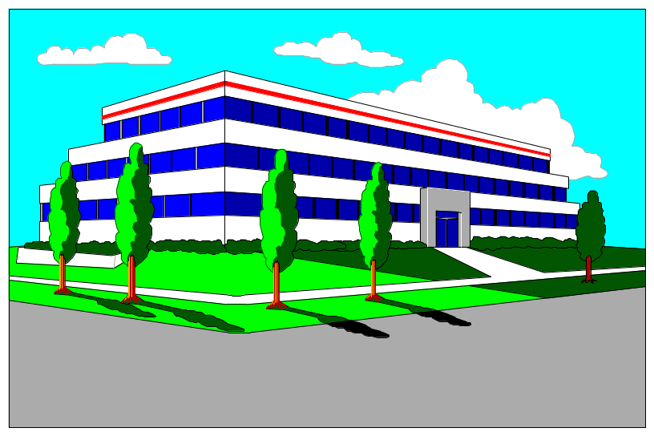
VALORES
HONESTIDAD
SOLIDARIDAD
EQUIDAD
LEALTAD
RESPETO
CREATIVIDAD
LABORIOSIDAD
PRODUCTIVIDAD

Slide 26

CULTURA
1. Patrón de supuestos básicos
Inventado, descubierto o desarrollado
por un grupo determinado
3. A medida que aprende a afrontar sus problemas de
adaptación externa e integración interna
4. Que ha funcionado suficientemente bien para
considerarla valida y, en consecuencia
5. Se enseña a los nuevos miembros
6. Como la forma correcta de percibir, pensar, sentir
y actuar en relación con aquellos problemas
Incluye los elementos físicos
que lo sustentan

Slide 27
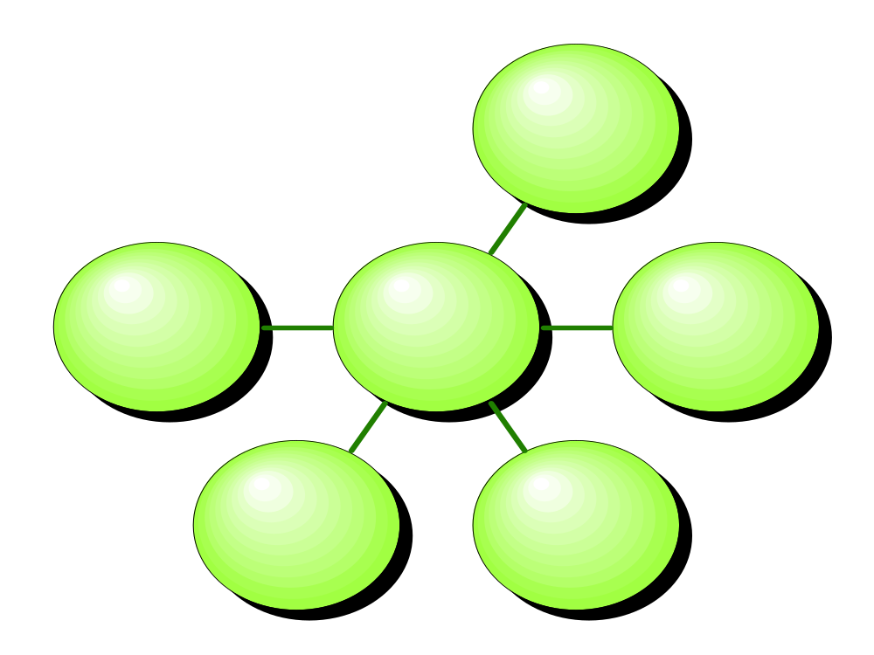
CULTURA
Estable
LA CULTURA
ORGANIZACIONAL
PUEDE SER:
Creativa
Reactiva
Exploradora
Anticipativa

Slide 28
SIMBÓLICOS /
IDEOLÓGICOS
Filosofía
Símbolos
Mitos
Historia
CONDUCTUALES
Lenguaje
Comportamientos
Rituales
Formas de interacción
Componentes
de la cultura
organizacional
MATERIALES
Tecnología
Instalaciones
Mobiliario
Equipo
ORGANIZACIONALES
Procesos / procedimientos
Normas / Políticas
Rangos / Status
Redes de poder

Slide 29

RAZÓN DE SER
¿ QUIÉN ES ?
¿ DÓNDE ESTÁ ?
¿ QUÉ COMPRA ?
¿ A QUÉ ATRIBUYE VALOR ?
CLIENTE

Slide 30

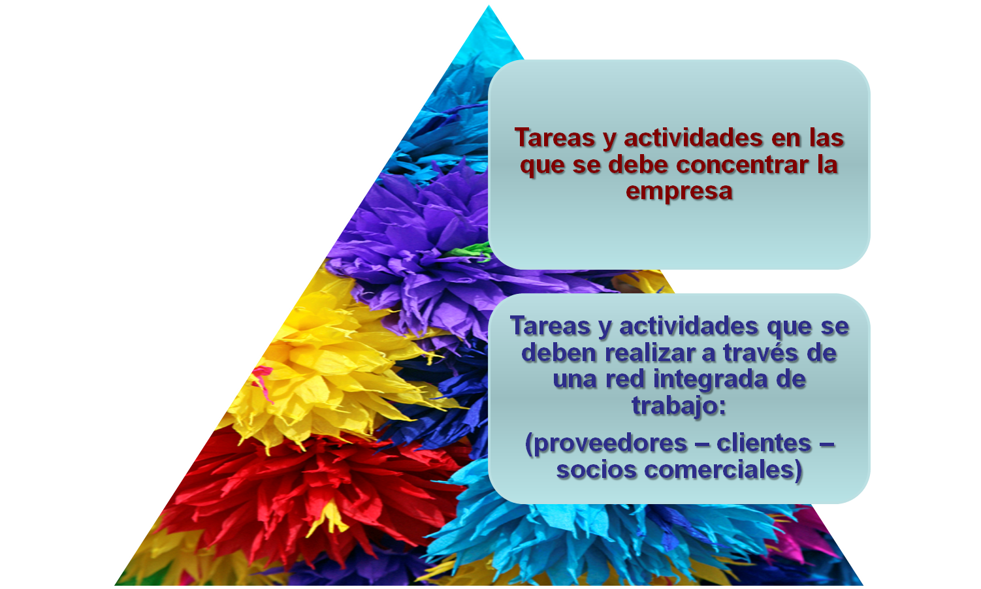

Slide 31

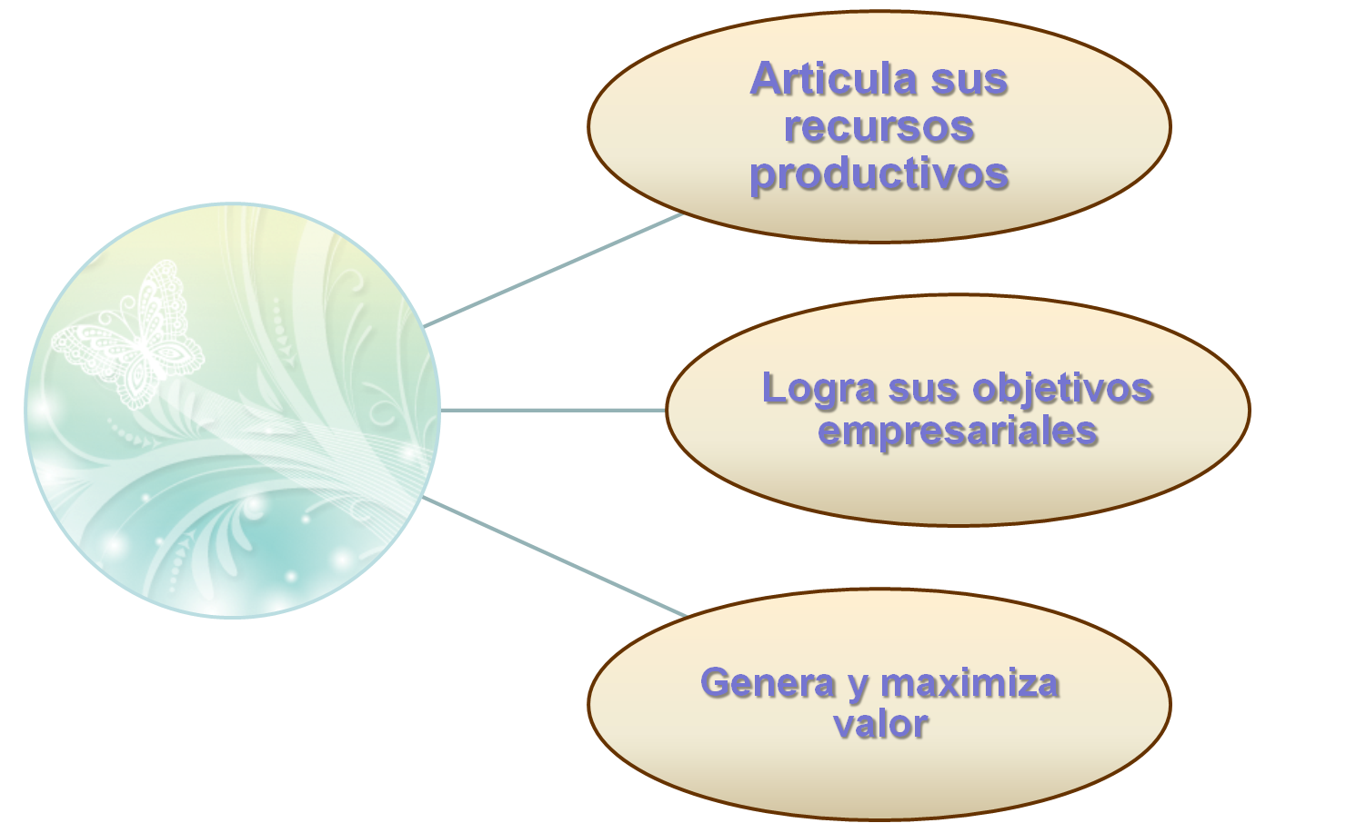
Forma inteligente,
sistemática y
organizada como
la empresa:

Slide 32


Cuando Henry Ford comenzó a fabricar automóviles, su intención era llevar a cabo cada una de las etapas del sistema por sí mismo. Incluso llegó a comprar amplias extensiones de bosque que le permitieran contar con la madera necesaria para la elaboración del chasis del modelo T.

Slide 33


Hoy en día, Ford se concentra solamente en unas pocas etapas del modelo de negocio, como el desarrollo y el marketing. La producción de esta compañía se reduce al montaje final, ya que de todas las demás fases se encargan subcontratistas.
Las ventas, la distribución y el servicio, se hallan en manos de concesionarios independientes.

Slide 34

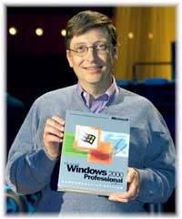
La especialización resulta particularmente importante en el caso de nuevas empresas de la época, aquí hay que concentrar toda la energía en algunas etapas del sistema de negocio.
        Incluso Microsoft, el gigante de los programas informáticos, comenzó centrándose exclusivamente en el perfeccionamiento del sistema operativo DOS, dejando el resto de las funciones del sistema de negocio, incluidas la producción, distribución y marketing, a cargo de IBM

Slide 35

ESTRATEGIA
COMPETITIVA

Slide 36


CAMINOS COMPETITIVOS
COSTO?
EFICIENCIA?
CALIDAD?
DIFERENCIACIÓN?
INNOVACIÓN?
ENFOQUE?
SERVICIO?

Slide 37
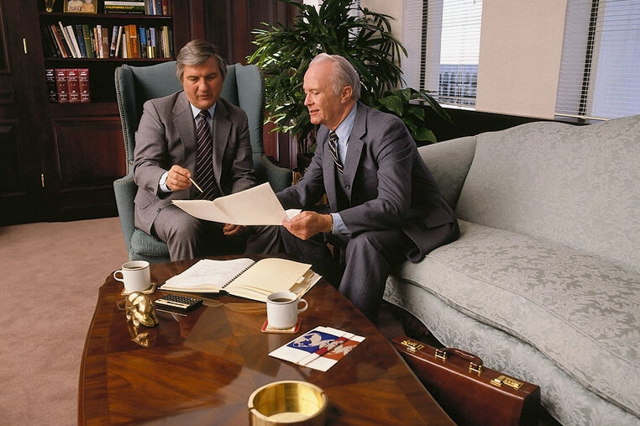
PLAN ESTRATÉGICO
El plan estratégico es un documento oficial en el que
los responsables de una organización
(empresarial, institucional, no gubernamental...)
reflejan cual será la estrategia a seguir
por su compañía en el medio plazo.
Por ello, un plan estratégico se establece generalmente
con una vigencia que oscila entre 1 y 5 años.

Slide 38

EL PLAN ESTRATÉGICO ES…
Cuantitativo
Indica los objetivos numéricos
(Metas)
Manifiesto
Especifica políticas y
Líneas de actuación
Temporal
Establece intervalos de
tiempo concretos y
explícitos

Slide 39

COMPONENTES DEL PLAN ESTRATÉGICO
OBJETIVOS
Concretos, numéricos
Temporales
RELACIÓN DE
ACCIONES
FINALISTAS
Hechos concretos,
controlables, para
resolver casos
específicos
POLÌTICAS Y
CONDUCTAS
INTERNAS
Variables sobre
las que la empresa
influye directamente
para logar los
objetivos
SE COMPLEMENTA
CON
PLANES
OPERATIVOS

Slide 40

FINANCIERO
MERCADEO
PLANES
TÀCTICOS
TALENTO
HUMANO
INVESTIGACIÓN
Y
DESARROLLO
OPERACIONES

Slide 41

PROGRAMACIÓN
CRONOGRAMA
PLAN OPERATIVO
PRESUPUESTO

Slide 42

